Slide 1
Fahrradtour nach Triest und Venedig
vom 22.7.22 bis zum 01.8.22 von München und Zugfahrten von München nach Lienz und zurück von Venedig nach München

Slide 2
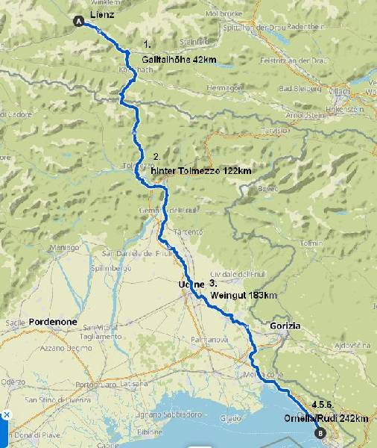
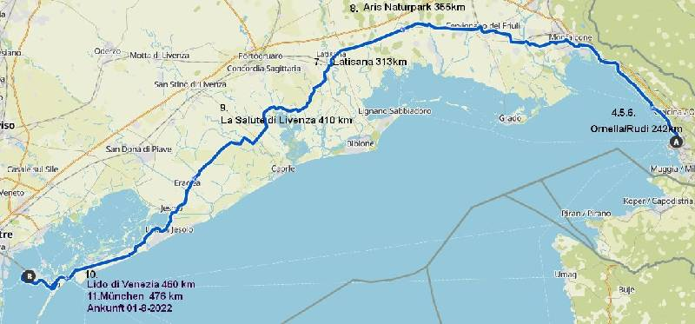
Die Tour in Etappen

Slide 3
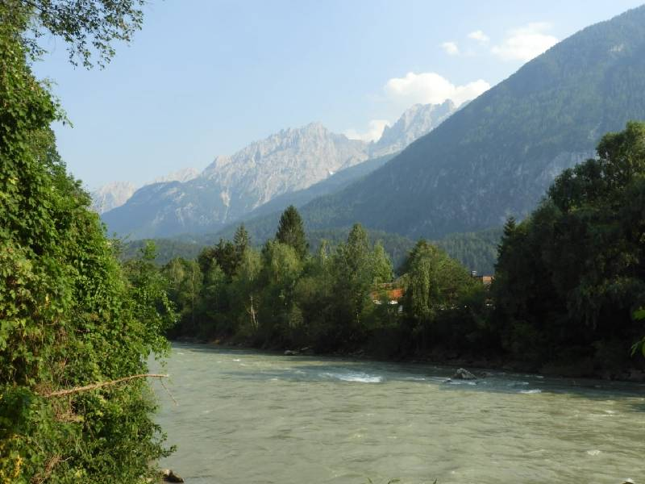
22.7.
Bin auf dem Weg nach Lienz mit dem Zug.(Text zum Teil vom Handy und WhatsApp Dialog)
Ich saß gerade im Zug nach Franzensfeste, mein Gepäck hatte ich in der 1. Klasse gelassen, aus der ich natürlich rausgeflogen bin. Also die 2. Klasse war picke-packe voll aber hatte einen Sitzplatz, gut gegessen und getrunken, was will man mehr. Jetzt heißt es, Brotzeit kaufen und Pedale schmieren.
Schöner Radweg an der Drau von Lienz bis zum Anfang des Plöckenpass. Es sind eigentlich zwei Passhöhen, die 1.Gailberghöhe, dann geht’s runter nach Kötschach, dann wieder rauf auf die Höhe des Plöckenpass (gar nicht so hoch 1357 m aber von Lienz 673 m doch zwei steile Ansteige). Abendessen am Zelt (wieder etwas spät fürs Selfie)

Slide 4
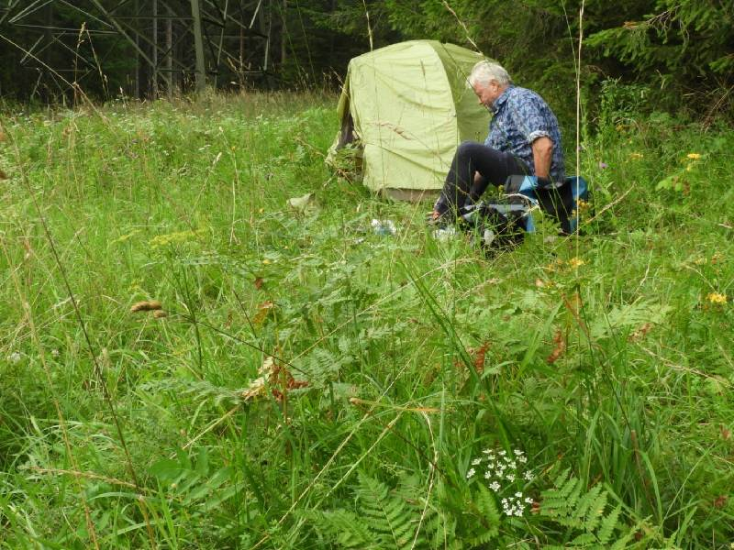
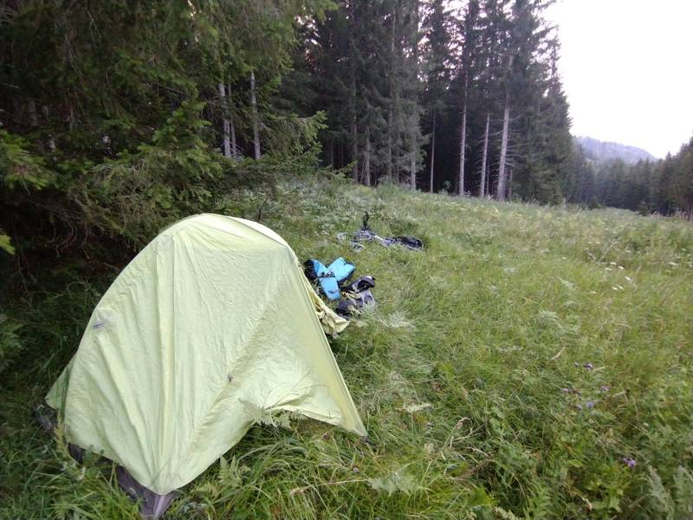
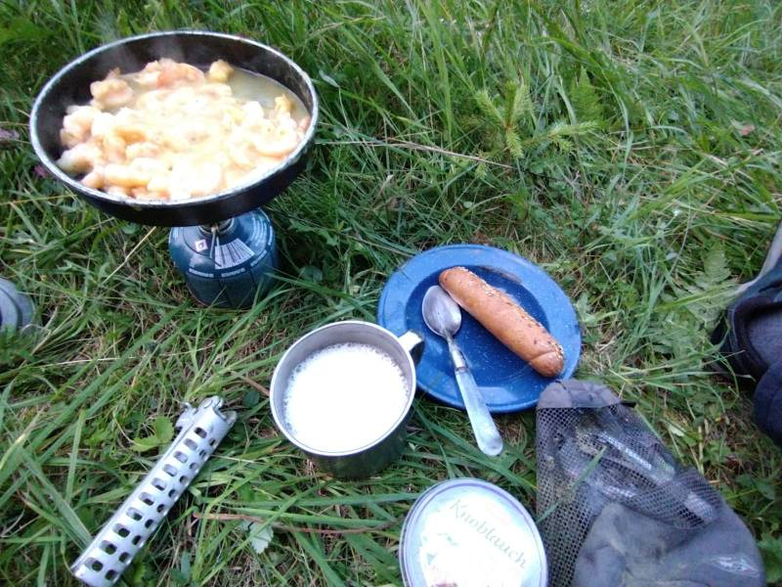
Campingplatz eher durchschnittlich, war aber nach 2 Std bergauf bis zur Gailberghöhe nicht so einfach, ein flaches Stück Wald zu finden. Dafür Abendessen: Krabben asiatisch mit Märzen Bier und Knoblauch Frischkäse. Morgen nochmal ´nen Berg Plöckenpass 2. Teil und dann hui ab nach Friaul und hoffentlich Triest .

Slide 5
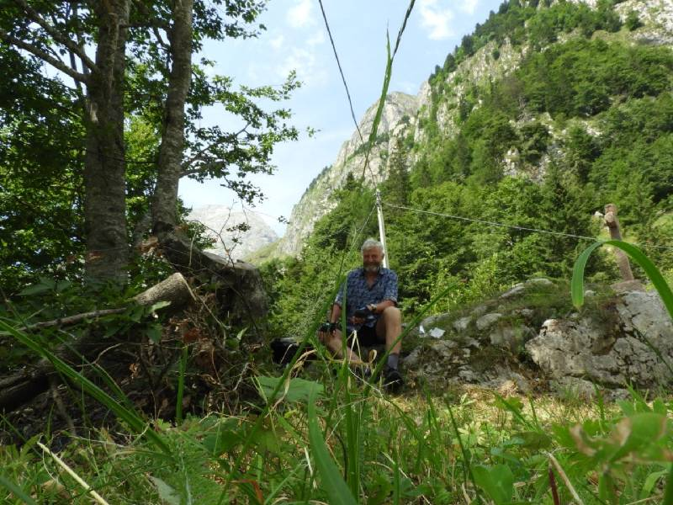
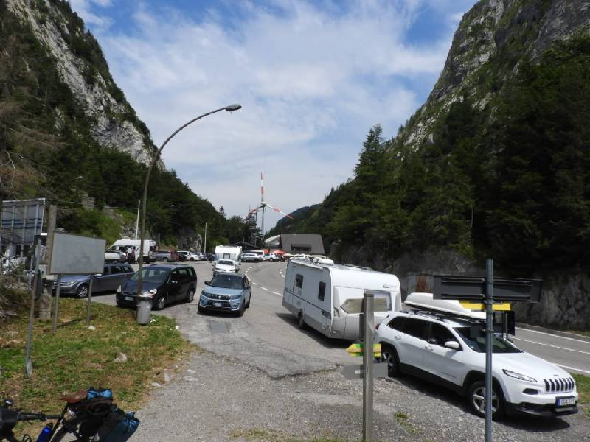
23.7.
Geschafft über den Plöckenpass, puh, das Anstrengendste war durch die Galerien zu schieben. Wenn man noch nie einen Hörsturz hatte, hier kann man sich einen holen 🏍!! aus ganz Europa machen einen Höllenlärm, klar, sie selber haben sie einen Helm auf, die Autofahrer machen die Fenster zu. Jetzt Siesta, ruhiger 😴
Allerdings war ich auch der einzige Radfahrer mit Gepäck, ein paar Rennradler

Slide 6
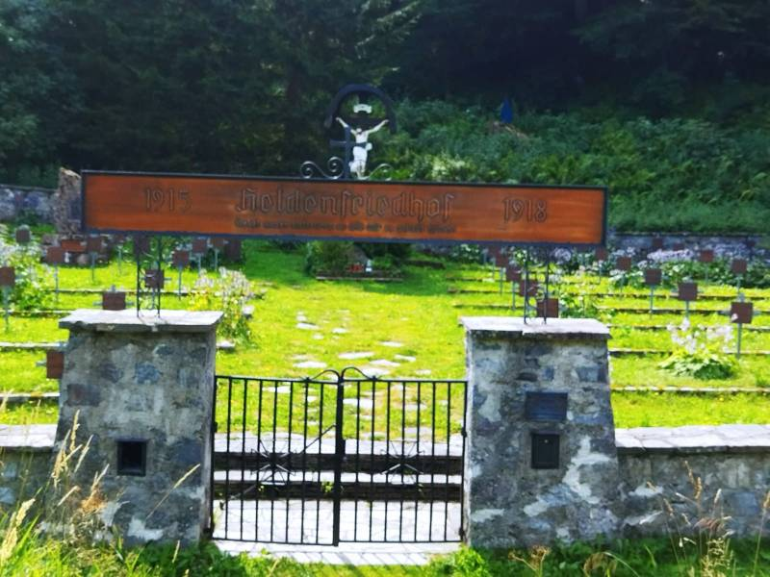
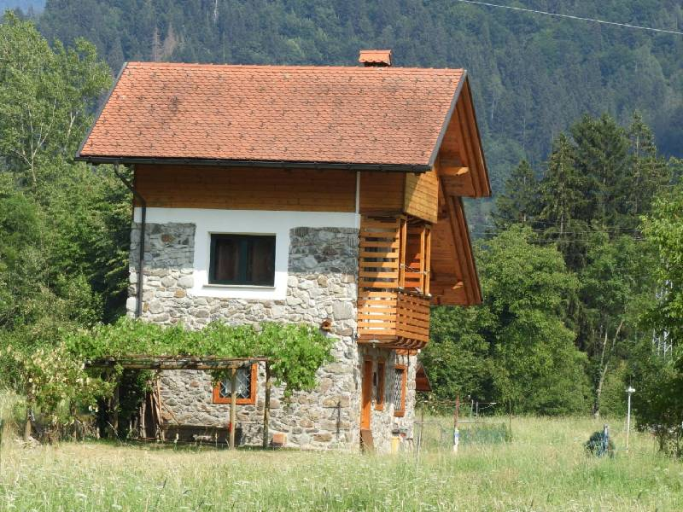
Bin etwas weiter, sitze an einem sehr schönen Platz trinke ein wahnsinnig gutes Bier: Lidl Festbier. Hat vielleicht mit der Temperatur von über 30 Grad zu tun. Die Fahrt durch die Serpentinen runter war schön und entspannt 700 Höhenmeter in null Komma nix.
Hier noch ein “Heldenfriedhof” am Pass. Mehr dazu im Internet https://de.wikipedia.org/wiki/Gebirgskrieg_1915–1918
Jetzt geht's weiter auf eher flacher Strecke aber eher nicht über Berge nach Richtung Udine und hoffentlich Triest aber wie sagt der Araber Inshallah / so Gott will und ich hoffe so ist es auch. Eine gute Nacht für alle und ich grüße aus dem norditalienischen wunderbaren Bergland in Friaul.
Und das ein sehr schönes Haus in Friaul

Slide 7
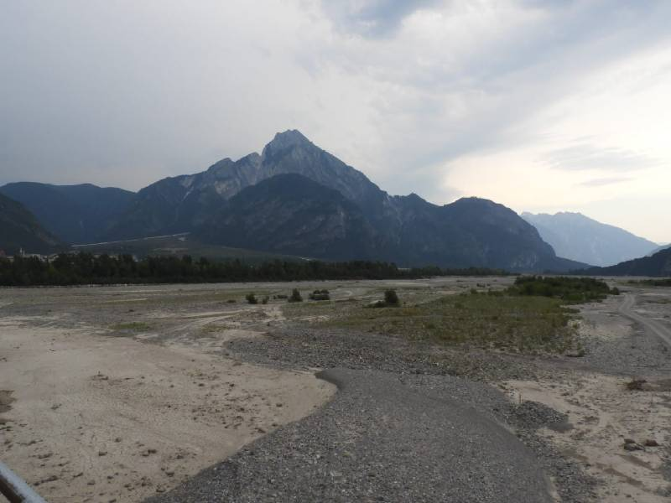
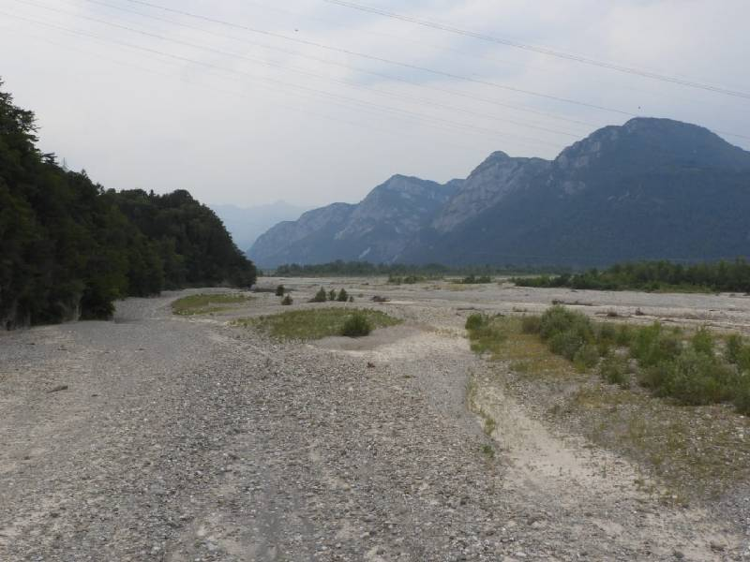
Also heute war ein ganz guter Tag und habe auch einen sehr schönen Platz im Wald gefunden. Der Plöckenpass, über den habe ich ja schon berichtet, trotzdem habe ich dort bei dem Bild eine nette Brotzeit gemacht und es war ein schöner Moment aus der Galerie zu kommen ins freie und sich zu freuen. Blick zurück auf die Autos und die Gäste in der Gastwirtschaft. Jetzt bin ich bis Tolmezzo gekommen, der Fluss heißt Torrente But und fließt in den Tagliamento, den ich später noch wiederzusehen hoffe.

Slide 8
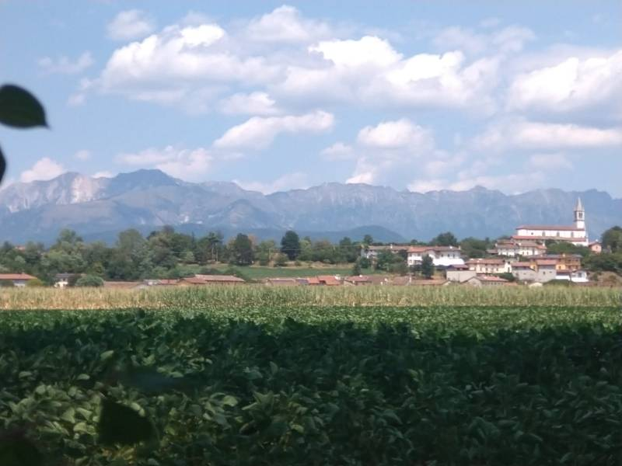
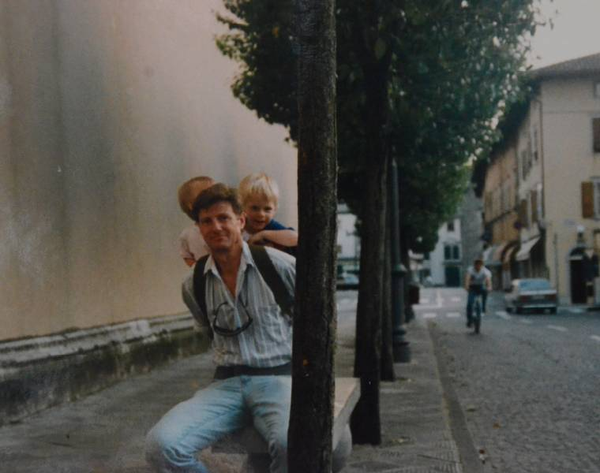
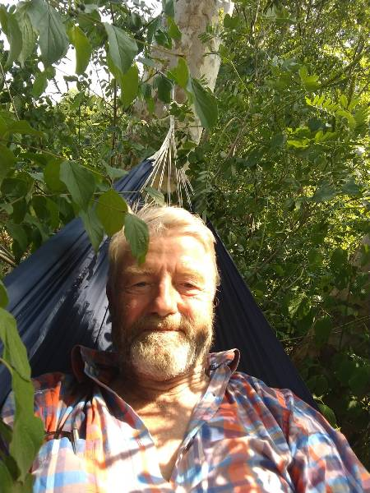
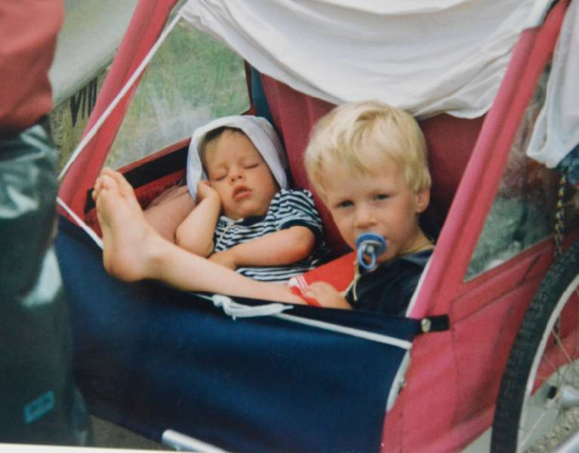
24.7.
Alte Zeiten:
Bin kurz vor Udine, Zeit für Siesta. Kleine Pannen: eine Satteltasche geplatzt, umgepackt, dadurch Fronttaschen zu schwer und bremsen das Vorderrad. Alles gerichtet, Kaffee gekocht, Siesta mit schönem Blick auf Tropo Grande 😋.
In Gemona /Friaul 1993 mit Lilli (1) und Georg (3), erst mit dem Auto, dann mit Fahrrad und Anhänger

Slide 9
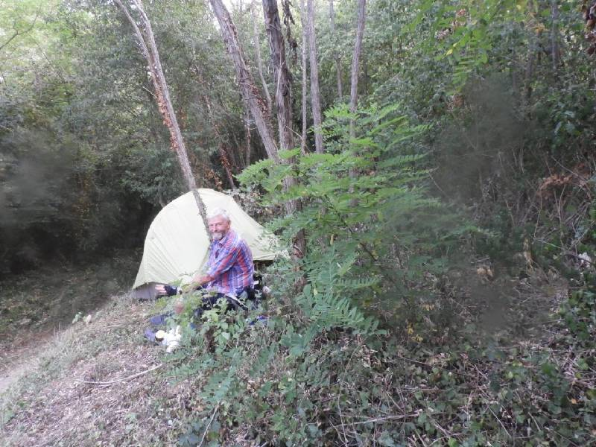
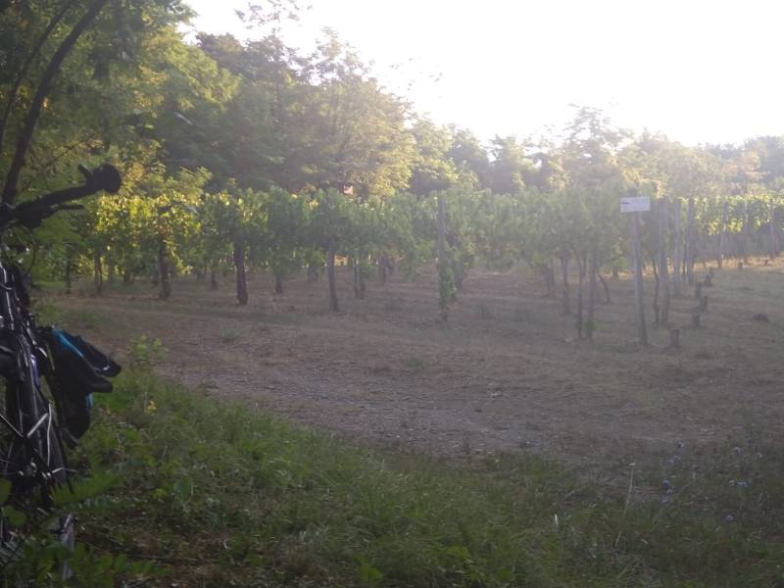
Ja sitze hier nach Abendessen und nach dem ersten oder zweiten Bier relativ zufrieden und glücklich an einem sehr ruhigen Platz in einem Weinberg aber natürlich ein wenig neben dem Weinberg. Gestern Nacht war es sehr gewittrig und hat es ordentlich gedonnert und morgens hat der Fuchs noch ordentlich geschrien da ich in sein Revier eingedrungen bin. Das natürlich die E-Bike Radler morgens um 8 Uhr bei meiner Morgentoilette auftauchten war eher unerwartet aber auch nicht weiter schlimm. War ein anstrengender Tag über 80 km und nicht alles Berg runter, vor Udine geht's auch ganz schön rauf und runter aber die Wege haben sich doch sehr gebessert was die Auszeichnung angeht. Die Zeiten seit den ersten Südtirol Trips und Friaul 1993 mit den Kindern waren da noch etwas anders. War wieder wie damals in Gemona und bin dann nach Udine gefahren und nicht wie damals nach San Daniele und dann zurück auf der anderen Seite vom Tagliamento. Den Tagliamento bei Udine auf den nächsten Bildern nach Norden (sieht man an den Bergen) und nach Süden (mit Badenden): sehr schön
Platz am Weinberg

Slide 10
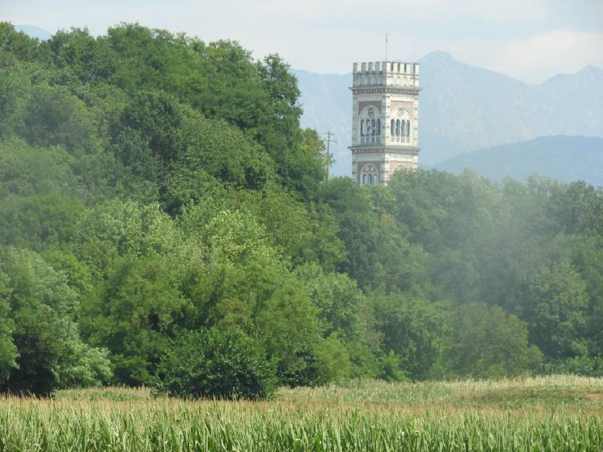
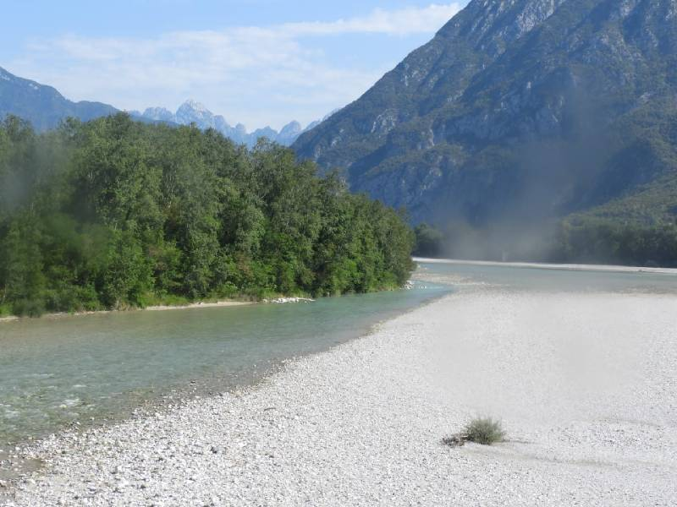
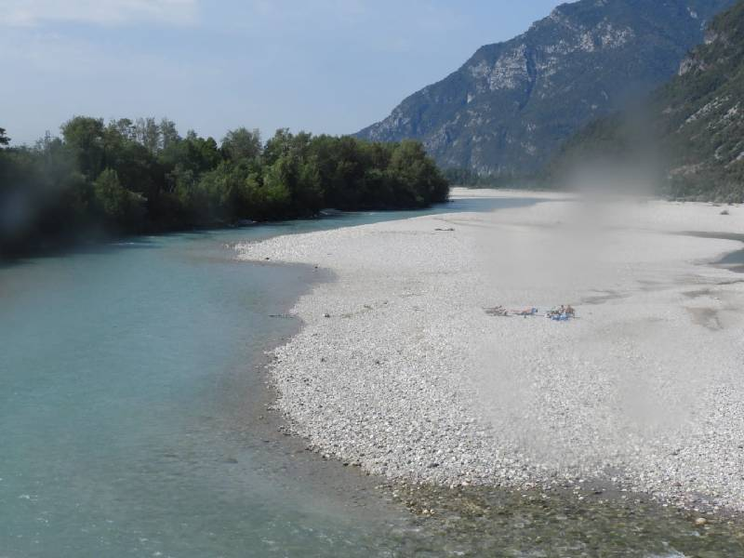
Kurz vor Udine am Tagliamento

Slide 11
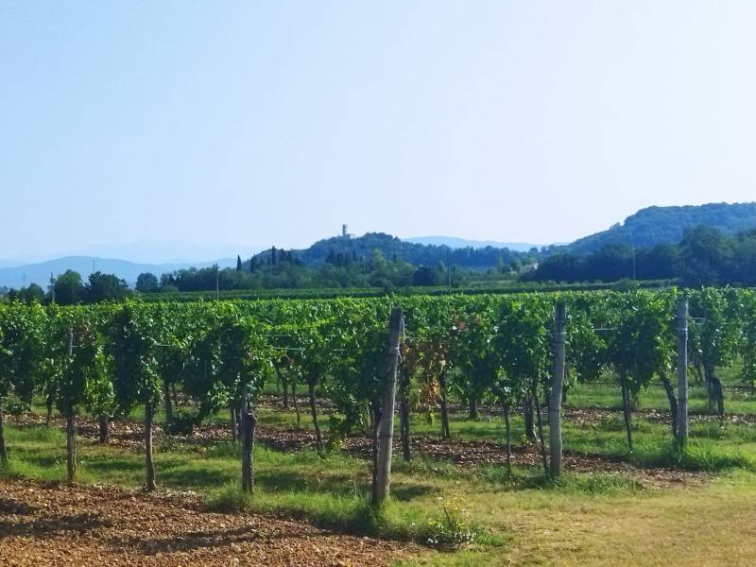
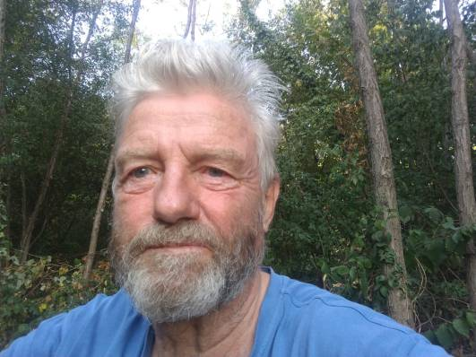
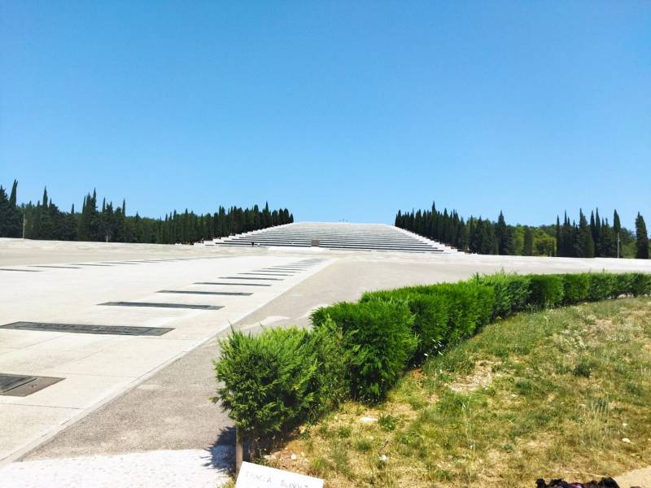
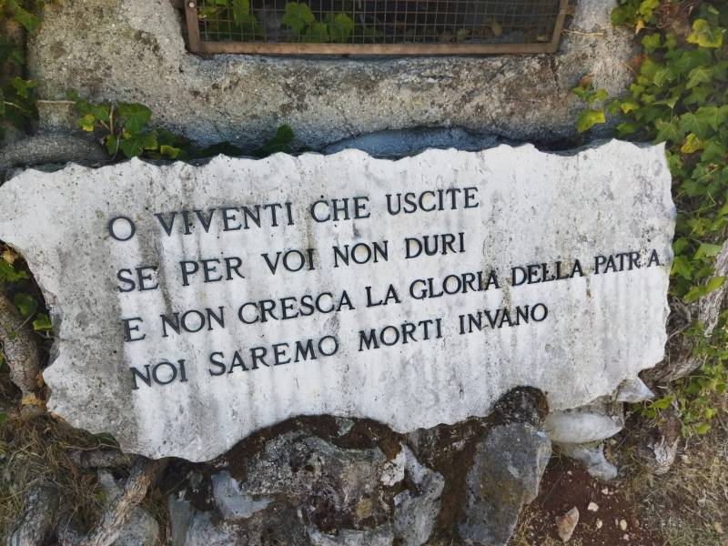
25.7.
Morgenstunde, noch etwas zerknautscht. Nach dem Frühstück hoffentlich besser 😎😘 und wunderbarer Platz am Weinberg
Heute war ein nicht so langer Tag (60km) und hatte einen sehr schönen Siesta Platz abseits der Straße in einem kleinen Wald und kam anschließend an ein Riesen Gedenkfeld für die Toten des ersten Weltkriegs vorbei. Ähnliche sieht man hier oft vor, scheint eine sehr Kriegs- geplagte Gegend gewesen zu sein im ersten Weltkrieg.
Ob die jetzt sinnvoll gestorben sind??

Slide 12
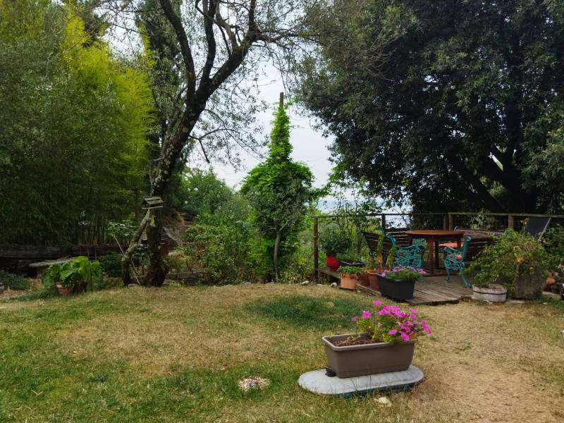
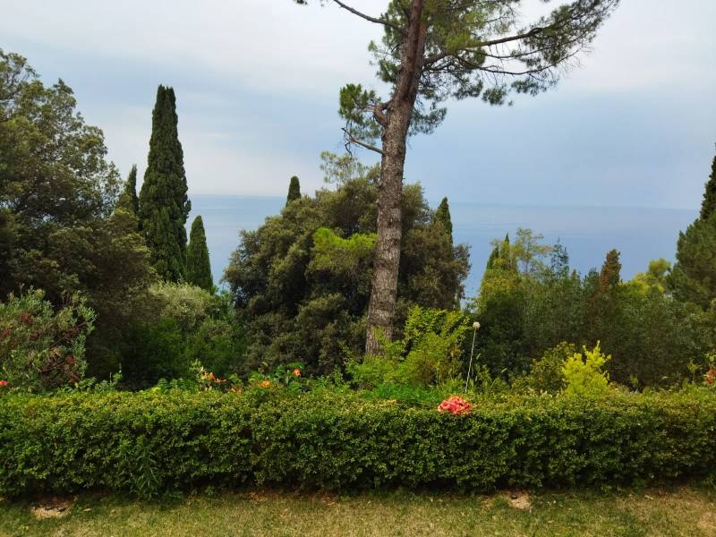
26.7. und 27.7.
Gestern angekommen in (etwa 10 km vor) Triest, wunderbares Haus. Rudi schon sehr schwach.
Abends schön bei Blick aufs Meer, Rudi kann nicht mehr reden, aber Wein trinken geht und ich weiß wie es ihm verabreicht wird 😋 (mit einer Spritze), also kann ich aushelfen.
Sitze nach erholsamer Nacht im Garten: überraschende Gewitterstimmung. Blick aufs Meer wenn die Sonne auf die Schiffe scheint ist fantastisch, so `ne Art Hochufer mit Corniche. Das Haus (Via della Vitalba 8) liegt oben am Hang und ein paar Km vor der Stadt. O&R haben heute Termin in Trieste und kommen danach zurück. Morgen muss Ornella nach Padua, habe gesagt, ich kann die Versorgung von Rudi übernehmen. Schien ihr sehr recht zu sein. Weiterfahrt dann am Donnerstag, dann fahren sie mit dem Auto nach Dänemark.
Fotos vom Garten

Slide 13
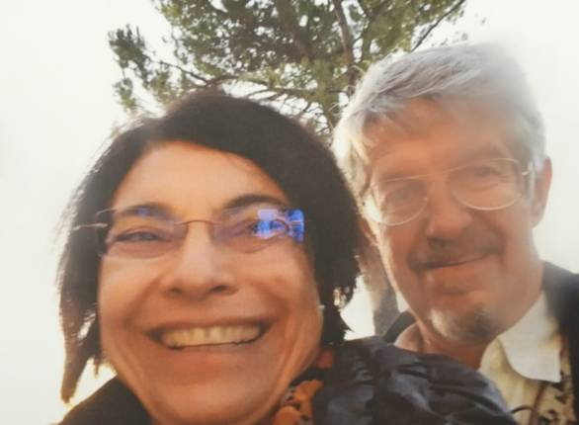
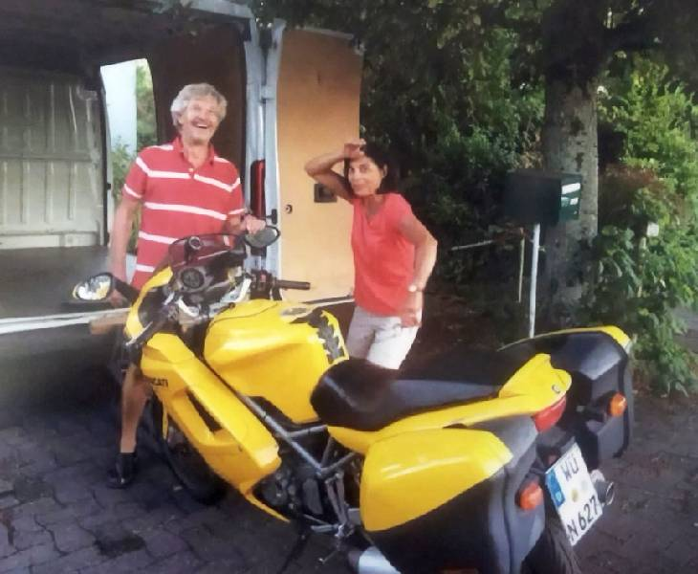
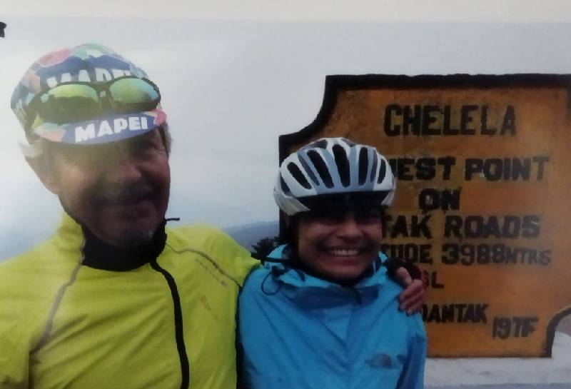
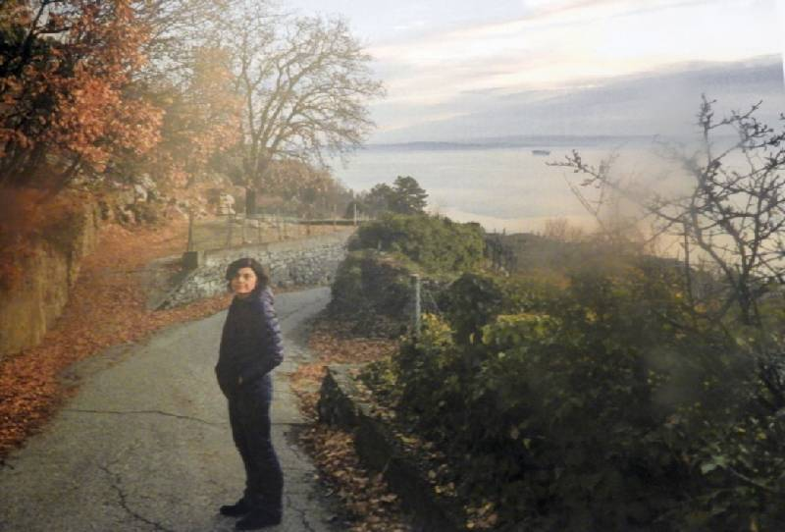
1
2
4
3

Slide 14
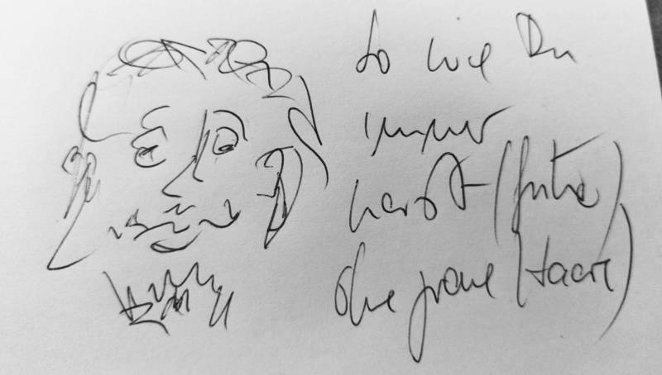
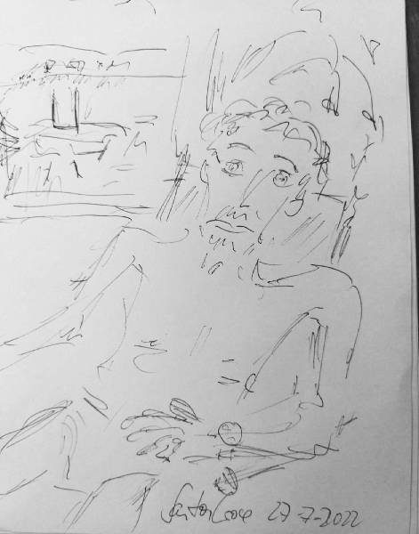
Jetzt noch ein paar Bilder von den Beiden. Das erste und dritte habe ich aus einem Bildband, der im Regal steht (ca. 1/2 Jahr alt). Denn hier rum zu fotografieren gerade in dem Zustand in dem Rudi ist, halte ich für etwas übergriffig.
Die Bilder 2 und 4 sind von der Wand aus Zeiten des Motorradfahrens (u.a. sind beide 1995 von Mosambik nach Eritrea, mit je einer schweren Maschine, hier natürlich in Deutschland) und Fahrradtrips (Bhutan). Die Krankheit ist vor zwei Jahren ausgebrochen und es geht ihm seit auch einem halben Jahr deutlich schlechter und er sieht auch eher nicht besser aus als auf dem Foto. Freue mich auf eine kleine Pause hier im schönen Haus und genieße die Zeit ohne Radfahren.
Alles gut hier, auch O/R sind in ihrer Situation gefasst (am WE war ein Artikel in der SZ : "In Würde krank"). So würde ich auch O/R beschreiben und gleichzeitig wird einem bewusst, wie glücklich man über die einfachsten Tätigkeiten und Fähigkeiten sein kann

Slide 15
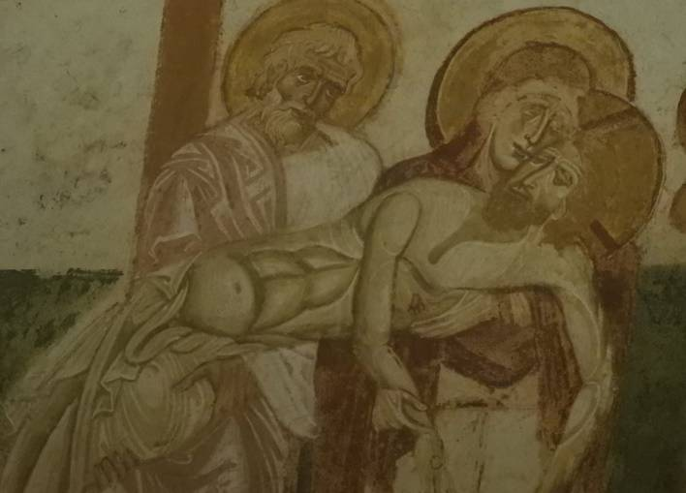
Gestern und heute hatte ich ja viel Zeit zum Lesen, Quatschen. Das geht mit Ornella gut auf Englisch, mit Rudi übers Aufschreiben wobei seine Schrift durch nachlassende Handmuskeln mal besser, mal schlechter zu lesen ist. Meine Skizzen von Rudi habe ich mal spontan gemacht, die Erste aus der Erinnerung und die Zweite hier: Wir sitzen sehr schön auf der Terrasse mit Blick auf Triest und das Meer. Der Vorort von Triest heißt Santa Croce. Wie soll man so einen Besuch zusammenfassen: Es war sehr schön, Rudi zu sehen und auch zu sehen, wie gut und bewusst die beiden mit der Krankheit umgehen Auf der anderen Seite war es natürlich sehr traurig, Rudi in einem Zustand zusehen, der in sehr beeinträchtigt und natürlich Ornella ebenfalls. Ich kann mich nur für die Gastfreundschaft bedanken, beiden viel Kraft wünschen und dass sie ihre Würde bewahren, so wie sie es mir gezeigt haben. Meine Gedanken waren und sind oft bei beiden
Ein Fresko aus Aquilea, darüber berichte ich morgen, das mich sehr an Rudi erinnert hat. Klar Rudi ist nicht Jesus und auch nicht tot aber das Leiden ist beiden Bildern gemeinsam
Ich bin also hier verwöhnter Gast und morgen geht's weiter. Ornella ist zwar Ärztin aber neben der Ausarbeitung eines Projekt-Vorschlags für die WHO hat sie kaum Zeit für was anderes. Sie macht das toll, super cool. Braucht aus meiner Sicht aber unbedingt eine Haushaltshilfe. Ich glaube Rudi bekommt mein Besuch, hat richtig gelächelt und ist auf dem Sitz-Rad gefahren.

Slide 16
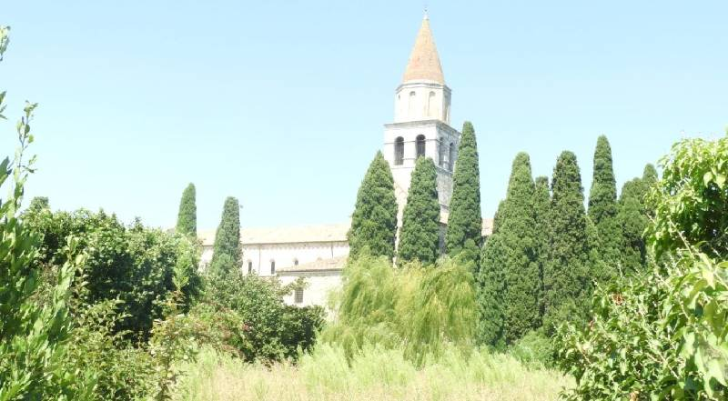
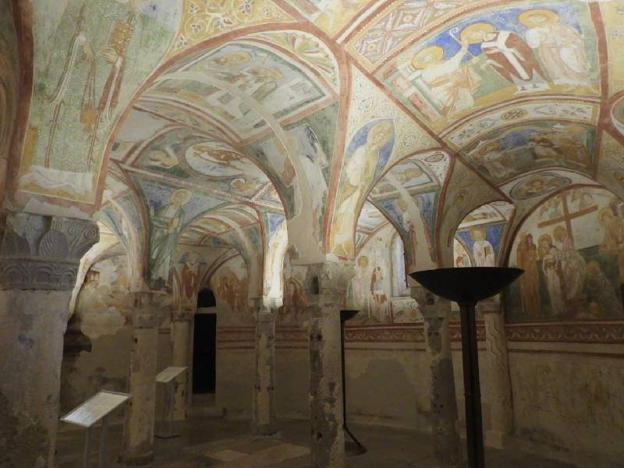
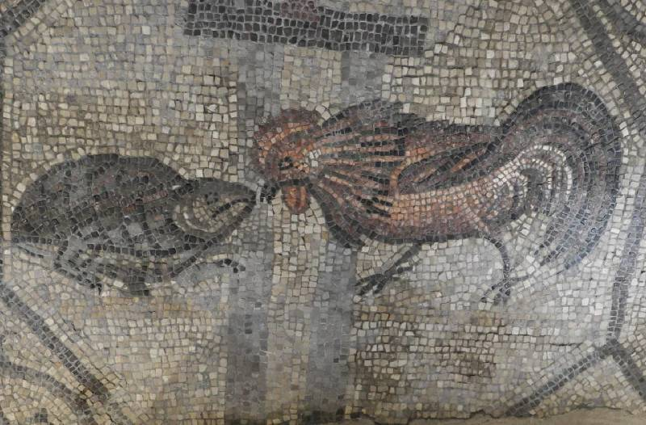
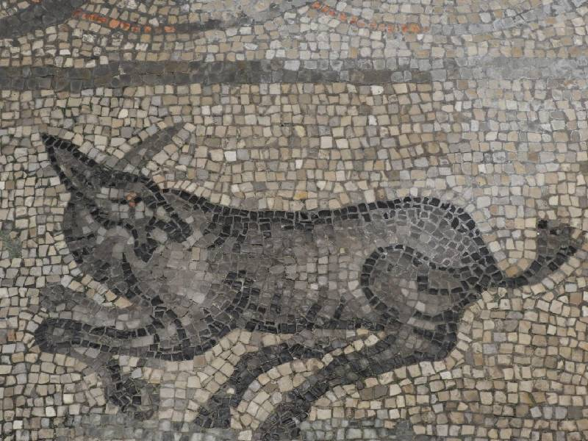
28.7.
Weiter geht’s in Richtung Venedig, denn von dort gibt es einen direkten Zug nach München, der Fahrräder mitnimmt. Das muss man allerdings vorher buchen. Kleiner Abstecher zur Kathedrale von Aquilea, Weltkulturerbe und lohnt wirklich einen Besuch, ist übrigens nach dem Vorbild einer Kirche in Hildesheim gebaut worden, das ist aber fast genauso weit wie Aquilea.
Die berühmten Mosaiken sind aus dem 4, und 5. Jahrhundert. Die Kirche ist um 1100 gebaut worden. Dies ungewöhnliche Mosaik, zeigt den Kampf zwischen dem Christlichen dem Hahn und dem Element des Unterweltlichen der Schildkröte.
Die Krypta links und oben rechts und die Kirche sind natürlich auch Highlites

Slide 17
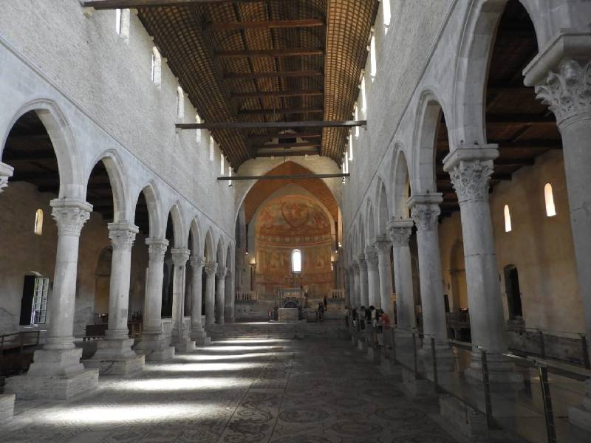
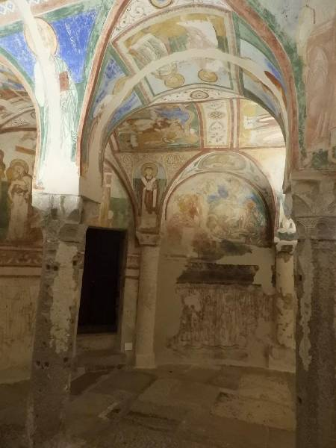
Der Kirchenbau ist zwar erheblich jünger(1000-1500) aber trotzdem ganz schön auch von außen und mit relativ schlichten Inneren
So jetzt geht's weiter nach Latisana bei ziemlich brüten Hitze über 30 Grad aber Frischwasser getankt und irgendwie suche ich mir jetzt mal ein Siesta Plätzchen und mache eine kleine Pause bis es dann weitergeht

Slide 18
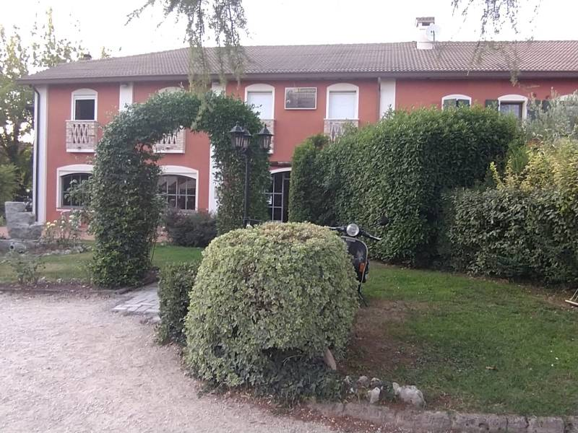
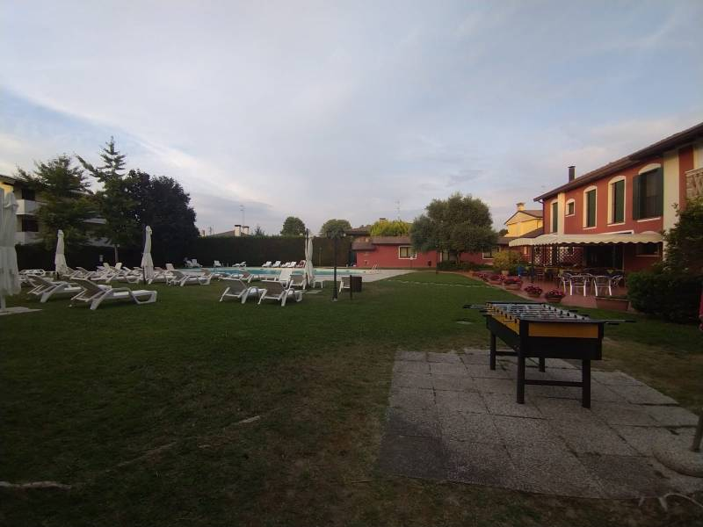
Jetzt sitze ich im besten Restaurant der Stadt, empfohlen (ein paar Touris aber wenige) Ferien in Italien sehr zu empfehlen
Angekommen in einem sehr schönen Hotel in Latisana, für 50€ incl. Frühstück, Ferien in Italien zu empfehlen
Mein Zug aus Venedig nach München geht am Montag. Dann sehe ich zwar den Theo nicht mehr aber dann hoffentlich bei seiner Rückkehr. Ich wusste nicht genau über den Zeitrahmen bei Ornella/Rudi und dann muss man vorher die Rad Karte für den Zug buchen und telefonisch bestellen. Dann kann ich auch nicht spontan nach Venedig fahren (d.h. könnte ich schon, nur das Fahrradfahren in V. verboten ist- zum Bahnhof geht's- nur das 🚴 kann man dann nicht mitnehmen). So bleiben noch ein paar Tage in der Gegend, mal sehen was es zu sehen gibt

Slide 19
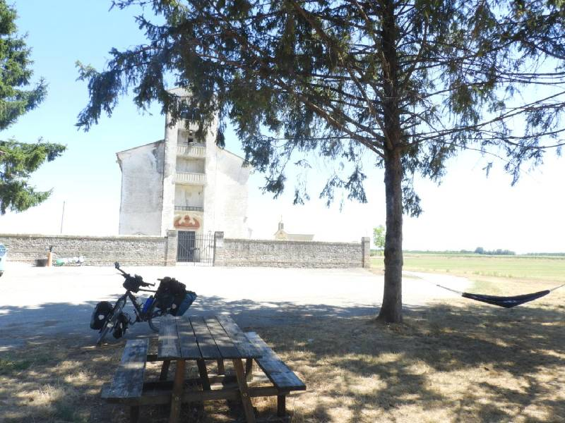
29.7.
Wieder wie üblich eine Siesta diesmal neben einer ziemlich einsam stehenden Kirche und wenn man schon eine Bank hat, die hier sehr selten ist hier in der Gegend, dann muss man das ausnutzen und dazu noch zwei Bäume für eine Hängematte. Die Gegend hier ist bisher typisch für Venetien, ganz flach, dünn besiedelt aber auch nicht menschenleer, zum Zelten durchaus möglich, man muss halt ein bisschen suchen. Jetzt gibt's Kaffee mit irgendwas dazu und anschließend ein Nickerchen
Unterwegs: Ein Bauer mit Sinn für Tradition

Slide 20
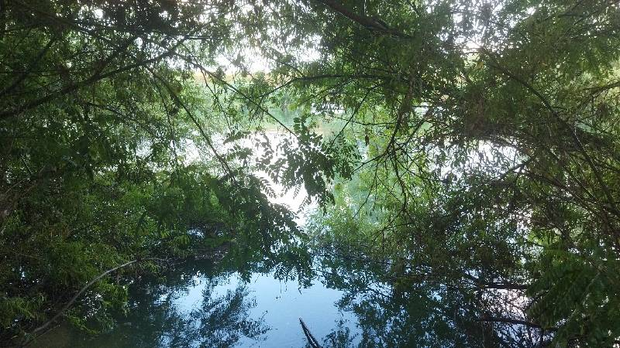
Das ist nun mal ein richtiger fließender Fluss ein paralleler Arm des Tagliamento. Obwohl ich an in dessen Nähe gefahren bin habe ich den Fluss bei diesem Mal nie gesehen weil immer einen Damm dazwischen war oder Wald. Jetzt dachte ich in diesem Fluss könnte ich mal baden aber wieder nichts weil man kommt auch nicht ran. Hier sitze ich in den Niederungen sehr schön allerdings und ich bin vielleicht 50 m vom Fluss weg aber durch kommt man eigentlich nicht.

Slide 21
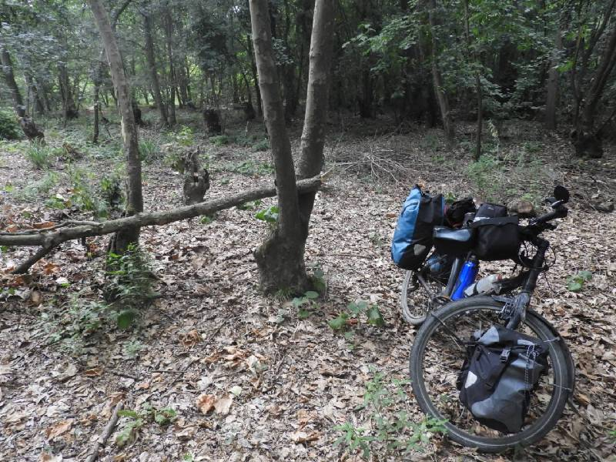
Ich hatte heute noch etwa 80 km bis Venedig aber habe zwei Tage Zeit denn mein Zug geht erst am Montag. Heute bin ich in den Norden gefahren am Tagliamento entlang, den ich aber nie gesehen habe, früher im Norden schon. Dafür waren die Strecke heute extrem einsam, wunderbare Felder und Radwege ganz wenige Straßen kaum ein anderer Radler. Morgen muss ich mich mal in Richtung Venedig begeben dann einen schönen Platz suchen und dann melde ich mich wieder aus sicher etwas bevölkerungsreicheren Radl Gegenden. Aber das Essen und das Eis, sehr gut, Italien ich komme wieder wenn ich kann
Und mein einsamer Platz gestern, sehr schöner Ausflug aber viele 🐌 Schnecken

Slide 22
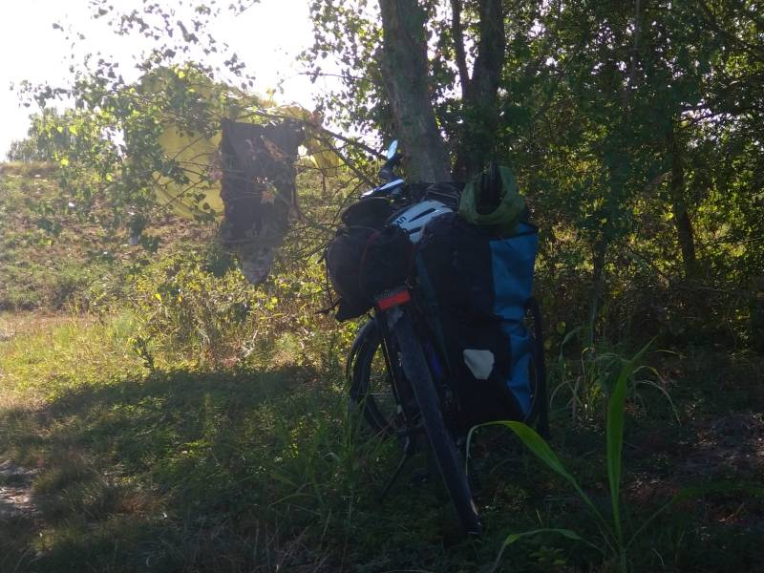
30.7.
Bin noch nicht ganz in Venedig. Georg und Lilli vermutlich zurück aus P. Ich habe meinen Zug am Montag gebucht (mit Fahrrad). Das hat den Vorteil ich kann Ausflüge und Pausen nach Belieben machen. Gestern Tour in ein Bio Reservat, regnerische Nacht, daher trocknet das Zelt auf dem Bild und Bio war hauptsächlich die Schneckenarmee auf dem Zelt (aber nicht drin). Jetzt muss ich mir noch einen schönen Weg nach Venedig überlegen, ganz gemütlich bis morgen ca.80 km
Hatte Schwierigkeiten einen schönen Platz zum Übernachten zu finden. Fand schließlich eine Uferböschung, die wohl von Anglern genutzt wurde, Da es auch noch anfing zu Gewittern war kein Angler da und ich musste das Zelt im Regen aufbauen, nicht so schön aber nach kurzer Zeit hörte es auf zu regnen.
Wie erwartet das Wetter hat sich gebessert und ich sitze jetzt am Fluss und nehme mein Abendessen ein nachdem ich schon ein Bier getrunken habe meine Stimmung schon besser geworden ist.
Hö, hö, kommt gerade ein Biber vorbei geschwommen, Naturparadies Italien

Slide 23
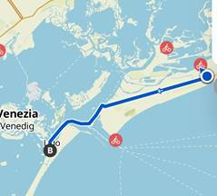
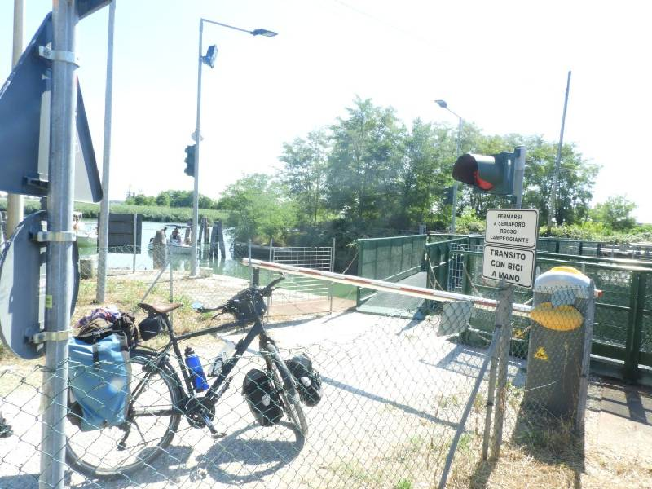
31.7.
So jetzt neigt sich die Fahrradtour dem Ende zu, noch 15 km und dann mit der Fähre zum Lido von Venedig. Jetzt bin ich am Lido von Jesolo und das ist so ähnlich wie man es sich vorstellt. Aber habe einen Platz für die Mittagspause gefunden, gar nicht so einfach
Das ist die bewegliche Brücke, dann der Radweg, links der Kanal, rechts der Wald aber alles eingezäunt. Ganz unten die Fischereieinrichtungen am Kanal

Slide 24
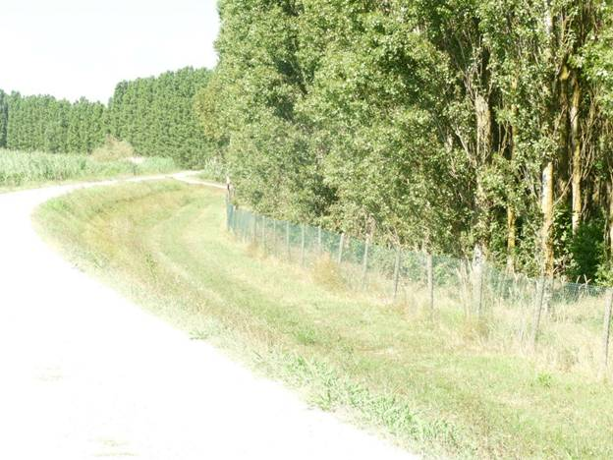
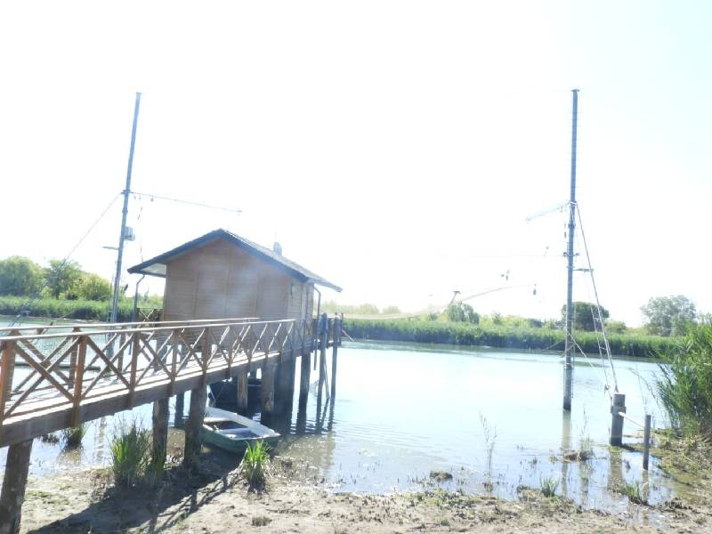
Regina München: Sehr schön, die Strecke wird wahrscheinlich nicht so oft ein Radfahrer fahren?
Doch hier im Süden sind viele Radler unterwegs, an der beweglichen Brücke 2 mit viel Gepäck, ich lag mit meinem Tipp falsch, keine Deutschen, waren ältere Holländer. Die Meisten sind Rennradler ( am WE ) und Tagesausflügler. Im Norden dagegen Keine 🚴

Slide 25
Und hier schon mit dem Vaporetto nachmittags nach Venedig. Sowohl der Vaporetto als auch die Stadt für mein Gefühl zu voll aber mit schönen Blicken auf die Stadt

Slide 26
Am Abend Blick auf Venedig von der total ruhigen Lido Insel gegenüber. Na ja tagsüber ist schon auch was los aber Hotels sehr viel günstiger und viel weniger Gewühl. Die Sonne geht unter und ich habe Panorama Blick beim Abendessen auf einer Parkbank total allein.

Slide 27
01.8.
Morgens auf dem Weg vom Lido nach Venedig. Die Fähre von St. Nicoló mit Lastern, Autos ( und 🚴) fährt alle 40 min. Habe also viel Zeit Zug geht um 13:35 von Sta. Lucia ( gibt nur Heilige in V.) In und vor er Bahnstation ist natürlich wieder der Bär los, Touris die Menge am Canale Grande. Ich schiebe mein Rad durch die Menge um noch ein Brotzeit für die Rückfahrt zu kaufen (Fahrradfahren in V. verboten
Das Gewusel der Schiffe und Boote (nach welchen Verkehrsregeln?) hier vor San Marco, ist schon irre. Der Lastentransporter heute fährt wesentlich ruhiger und ist leerer als der Vaporetto (Wasserbusbetrieb) gestern.😎
Sitze im Zug nach München und wir fahren

